Slide 1
Perkembangan Budaya Indonesia Masa Islam
sudrajat@uny.ac.id/

Slide 2
Islam-Budaya
Hegel … bahwa budaya sebagai keseluruhan karya sadar insani yang berupa science, kesenian, filsafat yang merupa-kan realisasi diri dari ruh Ilahi.
Pater Baker … agama merupakan keyakinan hidup sebagai jawaban atas panggilan ruh Ilahi,sedang budaya merupakan karya manusia.
Heddy SA Putra: agama merupakan salah satu unsur kebudayaan.

Slide 3
Sikap Islam terhadap Budaya Indonesia
Unsur budaya yang tidak bertentangan dengan Islam cenderung untuk dilestarikan. “al adatu muhakkamatun” (adat suatu masya-rakat mempunyai pengaruh dalam penentuan hukum, bila belum ada ketentuan dalam Islam).
Budaya yang sebagian unsurnya bertentangan dengan Islam direkonstruksi sehingga menjadi Islami.
Budaya yang seluruhnya bertentangan dengan Islam dilarang.
Sikap Islam yang mengakomodir budaya Indonesia menimbulkan akulturasi yang dapat dilihat dalam berbagai segi budaya

Slide 4
Arsitektur

Slide 5
Masjid
Umumnya atap masjid berupa kubah sebagai ciri khas dari bangunan masjid.
Di Indonesia atap masjid berupa tumpang yang merupakan akulturasi dari seni arsitektur pura (meru), dan puncak candi.
Umumnya masjid tidak mempunyai menara, namun ada beberapa yang mempunyai menara misalnya Masjid Menara Kudus.
Menara kudus mengambil bentuk balai kulkul yang merupakan bagian dari bangunan pura (Hindu)

Slide 6
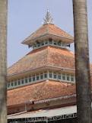
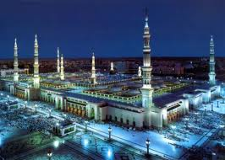
Atap Tumpang: Atap Masjid Nabawi

Slide 7
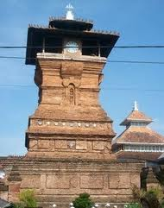
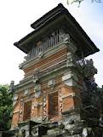
Menara Masjid Kudus: Bale Kulkul

Slide 8
Makam
Makam seorang muslim dibangun nisan yang dilengkapi dengan jirat kemudian dibangun cungkup di atas nisan tersebut.
Kompleks makam dibagi dalam gugusan dan halaman yang dibatasi dengan tembok dan gapura.
Umumnya diusahakan di atas lereng sebuah bukit.
Konsep ini mirip dengan konsep candi dalam agama Hindu

Slide 9
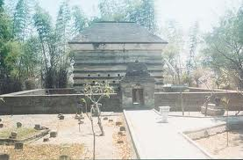
Makam Fatimah binti Maimun

Slide 10
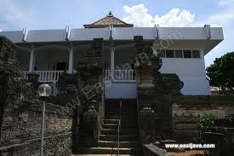
Gerbang Makam Sendang Duwur (Tuban)

Slide 11
Seni Pahat
Seni pahat (seni patung) yang sangat berkembang pada masa Hindu-Budha tidak berlanjut pada masa Islam, karena ada larangan untuk melukiskan makhluk hidup.
Seni ukir berkembang dengan memodifikasi sesuai ajaran Islam, makhluk hidup distylir
Seni kaligrafi: ukiran ayat-ayat Al Qur’an menjadi trend baru dalam perkembangan seni ukir Indonesia

Slide 12
Kaligrafi
Larangan mengukir makhluk hidup menumbuhkan trend baru dalam seni ukir Indonesia yaitu seni kaligrafi

Slide 13
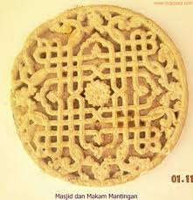
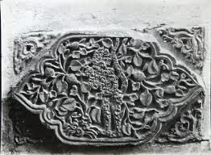
Relief di Masjid Mantingan

Slide 14
Kesusasteraan
Daerah Sumatera merupakan awal berkembangnya sastra Islam, Jawa kemudian.
Peran sastra zaman Hindu-Budha masih tampak dimana ada gubahan dari kisah Ramayana-Mahabharata, namun signifikansinya kecil.
Pengaruh sastra Persia dan Timur Tengah mulai nampak yang dapat dilihat dari isinya.

Slide 15
Jenis Karya Sastra
Hikayat: isinya berpangkal pada tokoh atau peristiwa sejarah, namun dibumbui dengan cerita yang tidak rasional. Hikayat si Miskin (Marakarma), Hikayat Bakhtiar, Hikayat Hang Tuah, Hikayat Jauhar Manikam, dan lain-lain.
Suluk: isinya soal tasawuf, ramalan, dan lain-lain. Bentuknya syair atau carangan. Misalnya: Suluk Wujil, Suluk Sukarsa, Suluk Malang Sumirang. Syair karya Hamzah Fansuri: Syair Perahu, Syair si Burung Pingai.
Babad: Cerita sejarah. Misalnya Hikayat raja-raja Pasai, Babad Tanah Djawi, Babad Pati, dan lain-lain.

Slide 16
To be continued ….

Slide 17
Kebudayaan Indonesia Era Kolonialisme sudrajat@uny.ac.id/

Slide 18
Kedatangan Bangsa Barat
Kedatangan bangsa Barat menandai fase modernisasi dalam masyarakat Indonesia.
Motivasi untuk menguasai wilayah menimbulkan reaksi dan perlawanan dari penguasa lokal Indonesia.
Bangsa Indonesia memandang skeptis budaya Barat yang ditampilkan oleh Belanda, misal: customs, usage, tradition, dan lain-lain.
Tidak terjadi akulturasi budaya tetapi sekadar penyesuaian, penyerapan, atau penambahan.

Slide 19
Perkembangan Budaya Indonesia:
Kota modern yang dilengkapi sarana transportasi, komunikasi dan administrasi modern.
Arsitektur indies yang merupakan penyesuaian dari seni arsitektur baroque, gothic, classic, art deco dengan arsitektur Jawa (Joglo) yang disebut Loji (Landhuizen).
Pers dan karya sastra indies modern dalam bentuk novel, roman atau cerita pendek bahasa Melayu.
Seni pertunjukan dan seni rupa keroncong, komedi, seni grafis, seni patung, dan lain-lain.

Slide 20
Peninggalan
Benteng
Bangunan yang dilengkapi barak prajurit, dapur, klinik berfungsi sebagai pertahanan.
Pintu Air
Berfungsi untuk mengatur aliran sungai agar tidak banjir atau untuk irigasi.
Gereja
Sebagai tempat ibadah umat Kristen atau Katholik.
Rumah atau kantor
Sebagai tempat tinggal atau kantor.

Slide 21
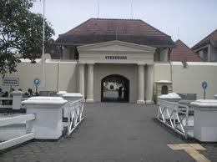
Benteng Pendem di Cilacap
Benteng Vredeburg di Yogyakarta

Slide 22
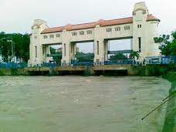
Pintu Air Jagir
Dinamakan Jagir karena pintu air tersebut berada di Kali Jagir, tepatnya di Wonokromo Surabaya.

Slide 23
Kathedral Santa Perawan Maria (Bogor)
Gereja bergaya Neoclasik ini merupakan gereja tertua di Indonesia.

Slide 24
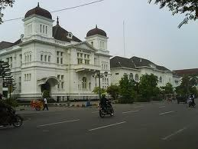
Bangunan Lawang Sewu (Semarang)
Gedung Bank Indonesia (Yogyakarta)

Slide 25
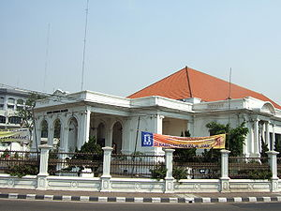
Wisma Grahadi Surabaya
Gedung Kesenian Jakarta

Slide 26
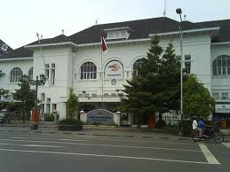
Kantor Pos Yogyakarta

Slide 27
Empire Style
Style Empire populer pada abad XIX ini berasal dari Perancis, tidak begitu digemari di Belanda
Ciri-ciri dari bangunan bergaya “Empire” bisa dilihat dari penggunaan banyak gevel pada bagian depannya, warna natural.
Atap berbentuk datar, penggunaan pilar-pilar (kadang-kadang tower) pada pintu masuk atau tempat strategis lainnya.

Slide 28
Art Nouveau
Bentuk plastis organis tapi mengandalkan prinsip geometris.
Berkiblat pada gaya Yunani Romawi yang didominasi bentuk geometris primer.
Penggunaan wallpaper, keramik dan panel kayu.
Pintu kayu jati dengan ornamen geometris, penggunaan kaca.

Slide 29
Indies
Penyesuaian dari seni arsitektur baroque, gothic, classic, art deco dengan arsitektur jawa (joglo) yang disebut loji (landhuizen).
Elemen dekoratifnya ukiran jawa
Penggunaan pilar dan kolom dengan bentuk geometris.
Penyesuaian iklim: jendela, ventilasi.

Slide 30
Unsur-unsur Budaya Barat
Agama: Kristen, Katholik.
Ideologi: nasionalisme, liberalisme, komunisme.
Kesenian: musik keroncong (Portugis), tarian (dansa).
Jiwa: disiplin, menghargai waktu, pantang menyerah.

Slide 31
lanjutan
Teknologi: transportasi, komunikasi, persenjataan, tulisan, bahasa.
Tradisi: model pakaian, aksesori, pesta.
Pendidikan: sekolah dengan kurikulum, metode, dan media pembelajaran yang modern telah mencetak tokoh-tokoh pergerakan nasional.

